Slide 1
队列、栈、树和图的dfs、bfs
18软件工程 荆薇

Slide 2
队列queue
01

Slide 3

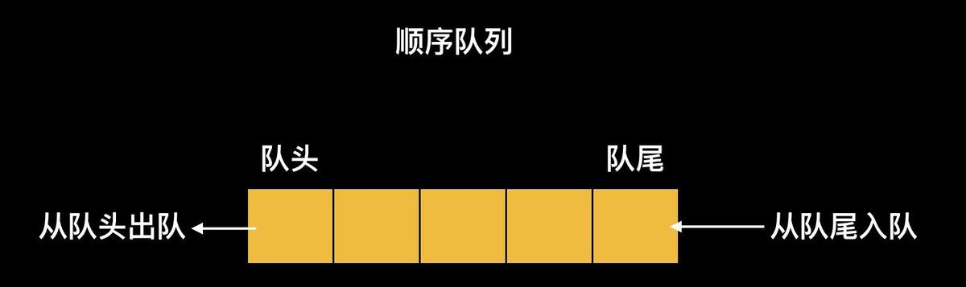
queue
头文件：
include<queue>
定义方法：
queue<类型> 名称；
e.g.
queue<int> que1;
queue<string> que2;
queue<char> que3;
queue<pair<int,int> > que4;

Slide 4
queue
常用方法：
que.push(a1);------------------------------//将元素a1从队尾入队
que.pop();----------------------------------//从队首将一个元素出队
que.front();---------------------------------//返回队首元素
que.back();---------------------------------//返回队尾元素
que.size();----------------------------------//返回队列内元素个数
que.empty();-------------------------------//返回队列是否为空，为空返回1，不为空返回0

Slide 5
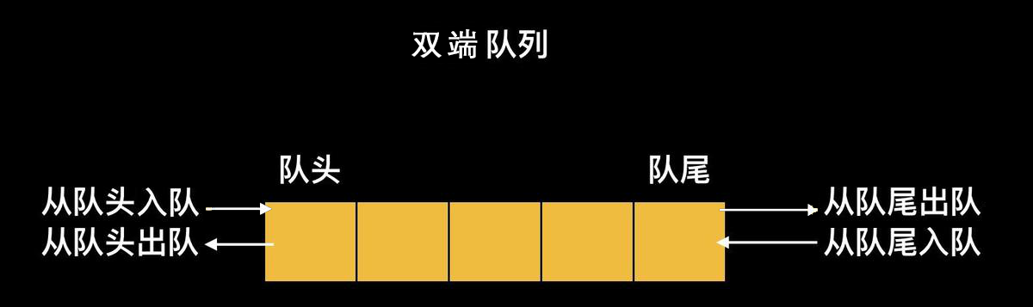
deque
头文件：
#include <deque>
常用方法：
deq.push_front(a); //给队首插入数据
deq.push_back(a); //给队尾插入数据
deq.pop_front(); //删除队首元素
deq.pop_back(); //删除队尾元素
deq.erase(it); //删除迭代器it指向的元素
deq.clear(); //清空全部元素
deq.max_size(); //返回在当前平台下能给Type类型的deque 分配的最大容量

Slide 6

priority_queue
头文件：
#include <priority_queue>
定义方法：
//从小到大输出的三种方法
①priority_queue<int, vector<int>, greater<int> > pque;//从大到小是less<int>
②struct cmp
{
bool operator ()(int x, int y)
{
return x > y;//从大到小改为<
}
};
priority_queue<int, vector<int>, cmp> pque;

Slide 7
priority_queue
头文件：
#include <priority_queue>
定义方法：
//从小到大输出的三种方法
③struct node
{
int x, y;
friend bool operator < (node a, node b)
{
return a.x > b.x;//从大到小改为<
}
}no[15];
priority_queue<node> pque;

Slide 8
priority_queue
头文件：
#include <priority_queue>
常用方法：
pque.top();//返回队首元素

Slide 9
栈
02

Slide 10
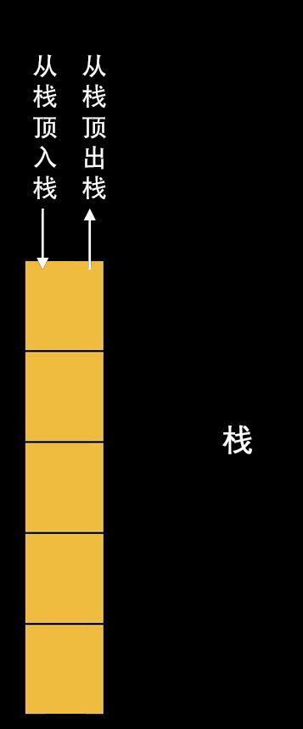
stack
常用方法：
sta.push(a); //给栈顶插入数据
sta.pop(); //删除栈顶元素
sta.top(); //返栈顶元素
sta.size(); //获取sta的长度sta.empty(); //为空返回true，不 为空返回false
头文件：
#include <stack>
定义方法：
stack<类型> 名称;
e.g.
stack<int> sta1;
stack<char> sta2;

Slide 11
树图的dfs
03

Slide 12
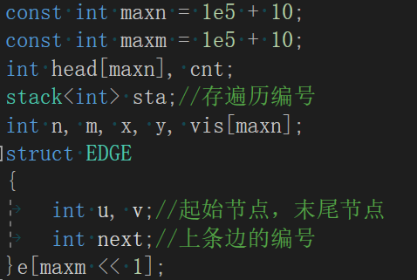
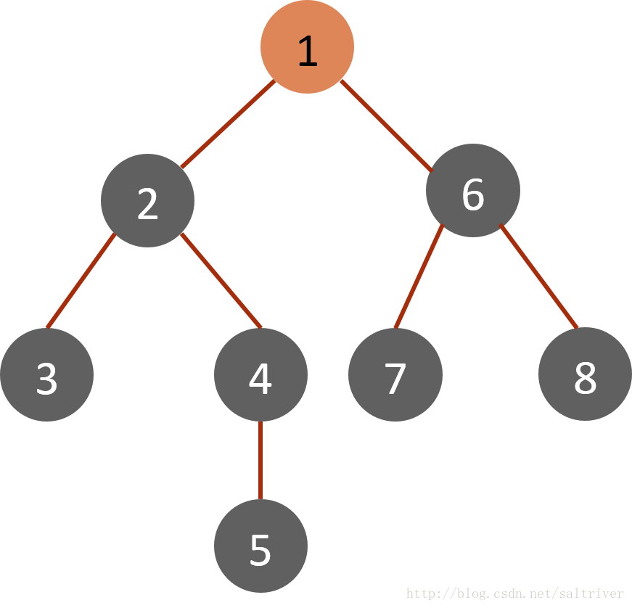
变量定义：
注意：
①点和边数不同时，数组的范围
②是有向图？还是无向图？（无向图数组范围为：边数*2）

Slide 13
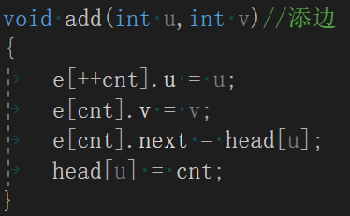
前向星存图：

Slide 14
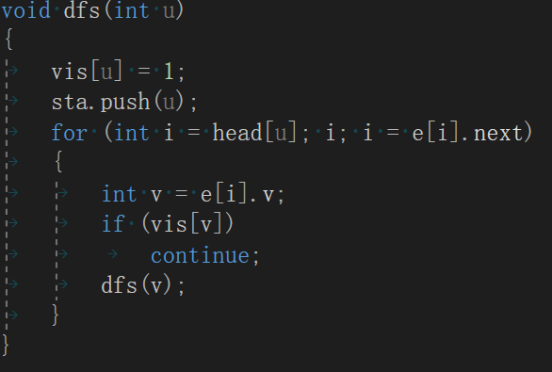
dfs：

Slide 15
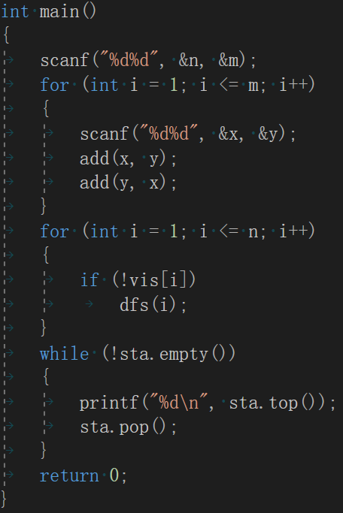
主函数：

Slide 16

输入：
输出：

Slide 17

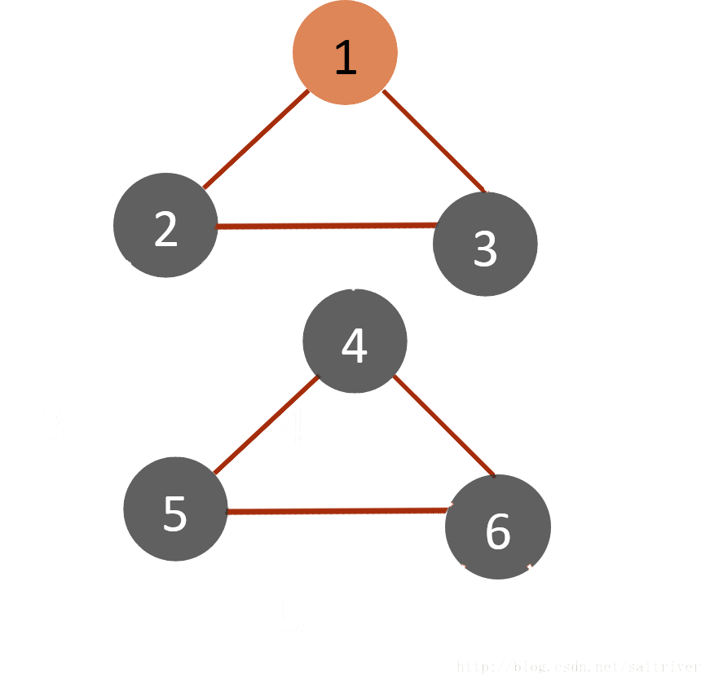
输入：
输出：

Slide 18
树图的bfs
04

Slide 19
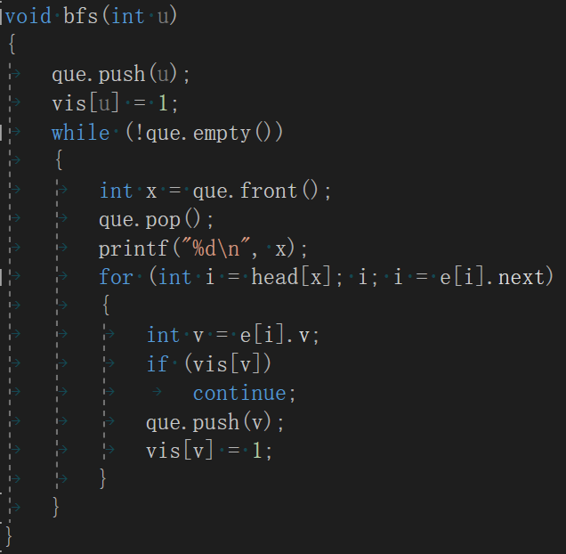
bfs：

Slide 20
输入：
输出：

Slide 21
输入：
输出：

Slide 22
谢谢

